Slide 1
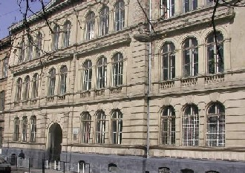

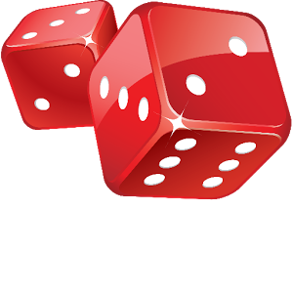
Класична ймовірність
Львівська СЗШ східних мов І-ІІІ ступенів
Презентація до уроку вчителя математики та інформатики
Мельничука Василя Мстиславовича
Львів 2017

Slide 2
Теорія ймовірності — розділ математики, що вивчає закономірності випадкових явищ: випадкові події, випадкові величини, їхні функції, властивості й операції над ними.

Slide 3
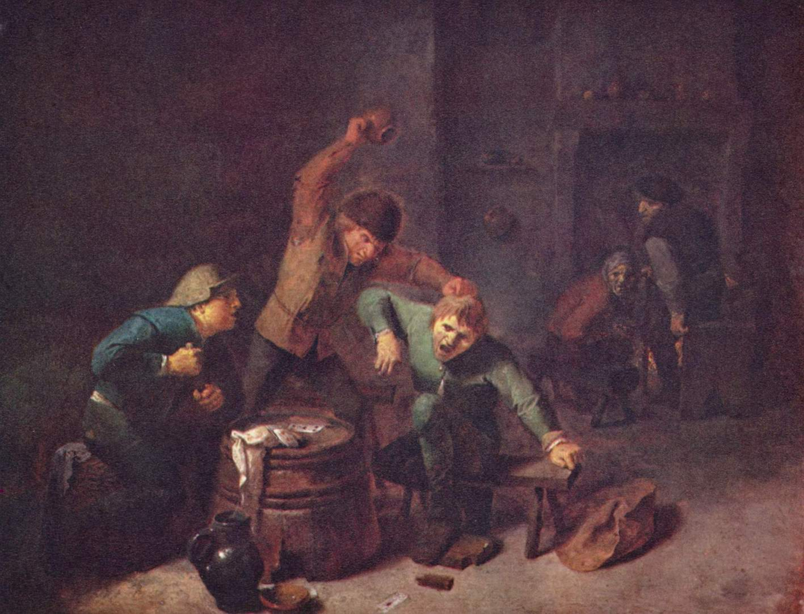
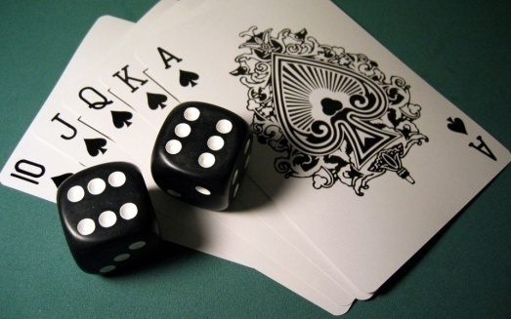
Виникнення теорії ймовірностей як науки відносять до середніх століть і першим спробам математичного аналізу азартних ігор.

Slide 4
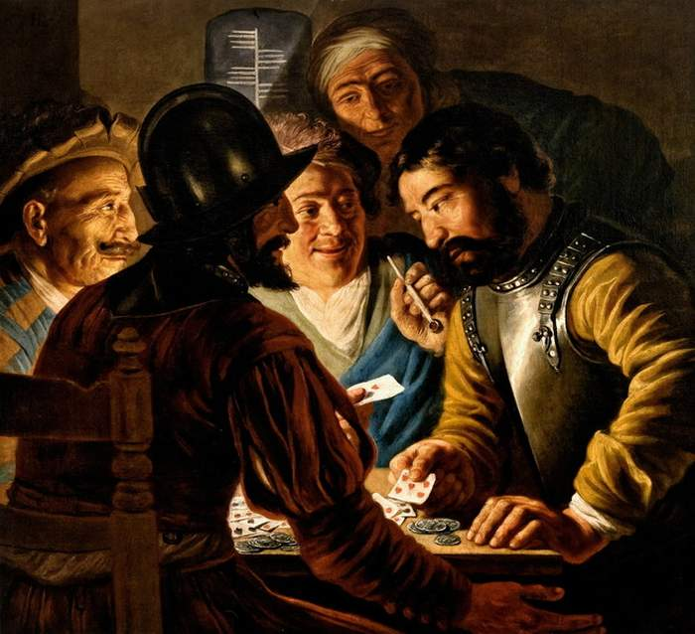
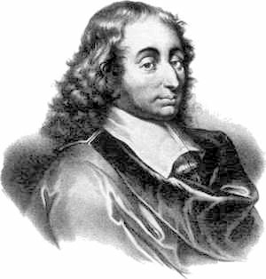
Одного чудового вечора 1654 року один відомий паризький гульвіса і любитель азартних ігор, шевальє де Мере, відвідав свого друга не менш відомого математика і філософа Блеза Паскаля.

Slide 5
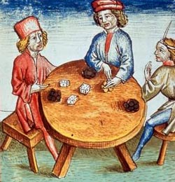
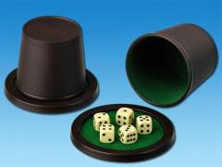
Де Мере хотів виявити закономірності випадання тих чи інших комбінацій гральних костей для того, щоб вигравати у своїх суперників .

Slide 6
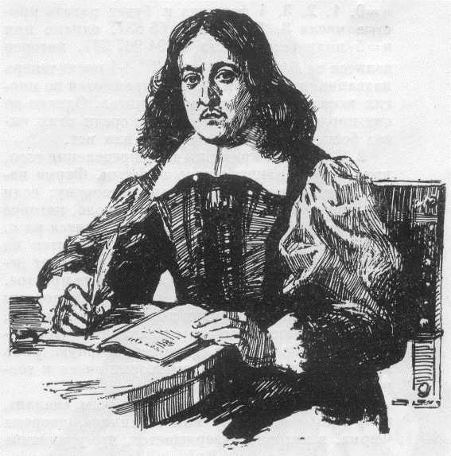
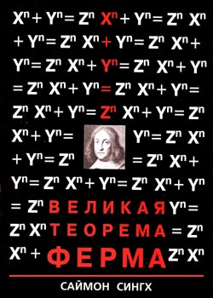
До розв’язання цієї задачі Паскаль підключив ще одного любителя математики й азартних ігор – П’єра Ферма.

Slide 7
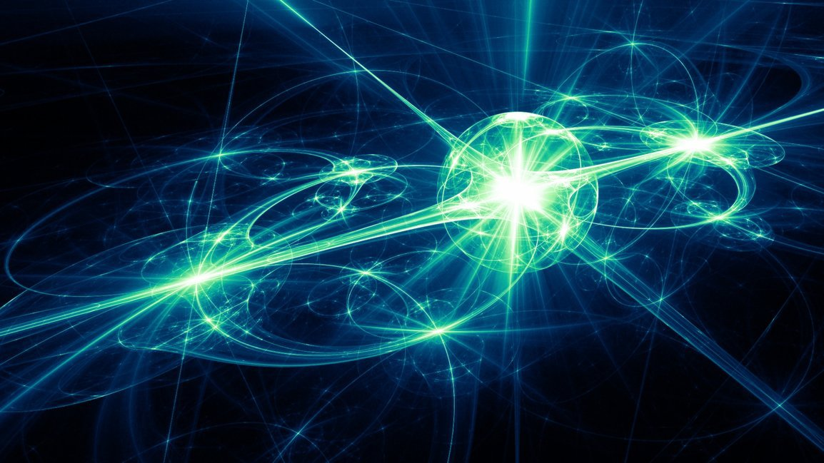
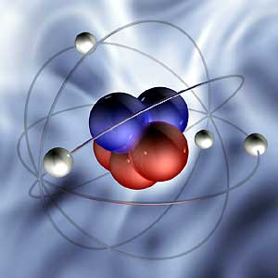
Ферма і Паскаль стали першовідкривачами тих законів, які можуть бути успішно використані гравцями для оптимальної стратегії виграшу. Ця спільна робота двох видатних вчених стала основою теорії ймовірностей.
Без цієї теорії в наш час неможлива ні квантова механіка, ні обробка експериментальних наукових даних. А починалося все з простого кидання гральних костей.

Slide 8
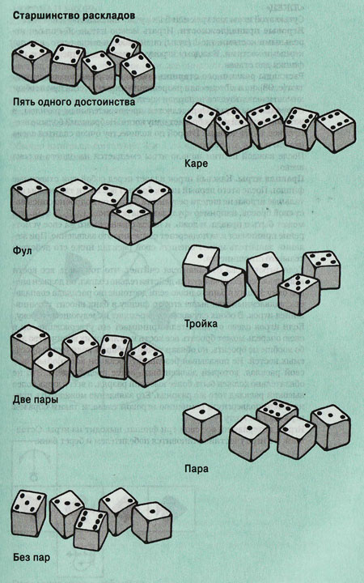
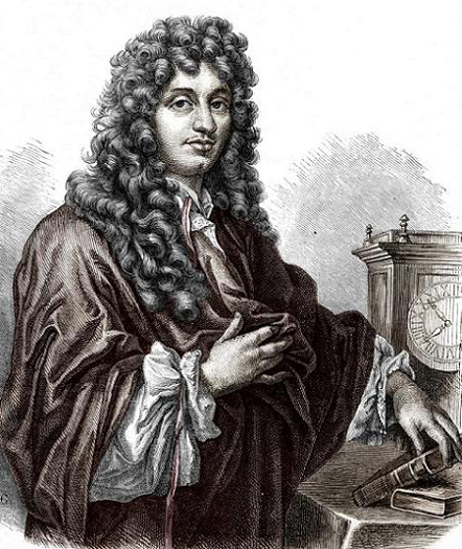
Вирішенням тих же задач займався і нідерландський математик Християн Ґюйґенс.

Slide 9
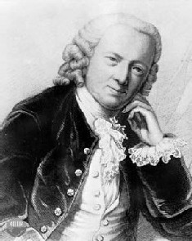
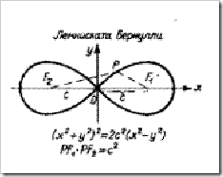
Справжню наукову основу теорії ймовірностей заклав швейцарський математик Якоб Бернуллі (1654-1705). Його праця «Мистецтва припущень» стала першим ґрунтовним трактатом з теорії ймовірностей.

Slide 10
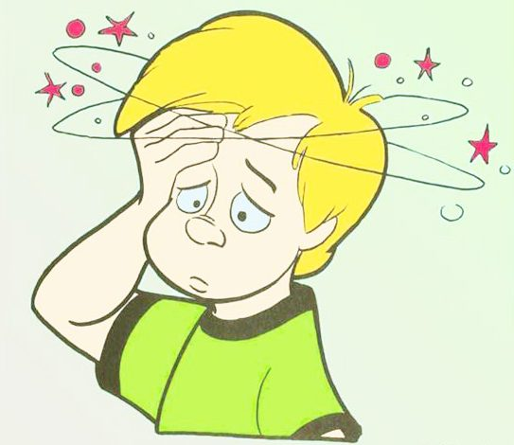
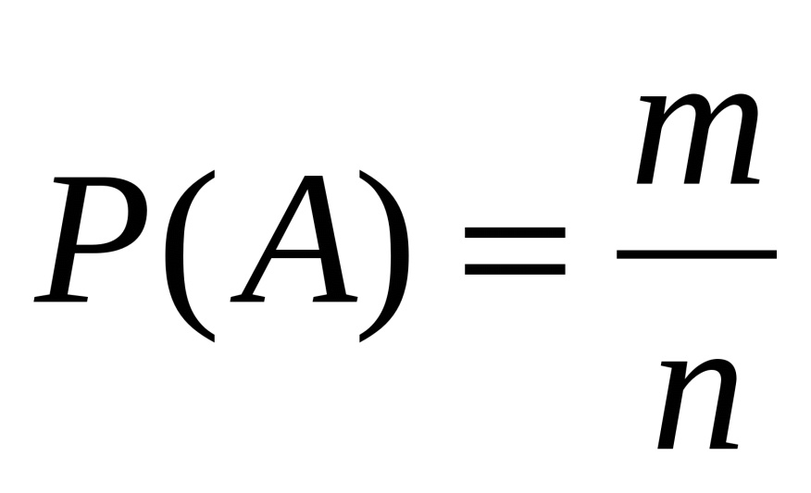
Врешті-решт теорія ймовірностей набула чіткого математичного вигляду й остаточно стала сприйматися як один з розділів математики.

Slide 11
Використані матеріали:
http://www.vostokolyub.ru/moi-knigi/chitat-moi-knigi/ot-igryi-v-kosti-do-teorii-veroyatnostey.htm
https://uk.wikipedia.org/wiki/Теорія_ймовірностей
http://orpheusmusic.ru/publ/92-1-0-91
https://www.google.com.ua/url?sa=t&rct=j&q=&esrc=s&source=web&cd=19&cad=rja&uact=8&ved=0ahUKEwj0zv-4mOXTAhUlG5oKHfTXD444ChAWCGUwCA&url=http%3A%2F%2Flibrary.narfu.ru%2Frus%2FTRResources%2FVirtualExhibitions%2FPages%2F20150316_teorema_ferma.aspx&usg=AFQjCNGoV-8-2OALUMvgWsiPK5GhOxZNUw
http://wikivisually.com/wiki/Jan_Lievens
https://en.wikipedia.org/wiki/Adriaen_Brouwer

